Slide 1

Curso Técnico em Desenvolvimento de Sistema Projeto de Conclusão de Curso
Minha Tipagem Sanguínea
Escola Técnica de Santa Maria
CEP-ETSM
INTRODUÇÃO
Sistema ABO e RH
Transfusão
Data prevista
Minha Tipagem Sanguínea
Objetivo
Justificativa
Marcos Alexandre Bandeira de Castro
Romierion Campos Magalhães
Wellington Santos Rodrigues Junior
1º Semestre 2025

Slide 2
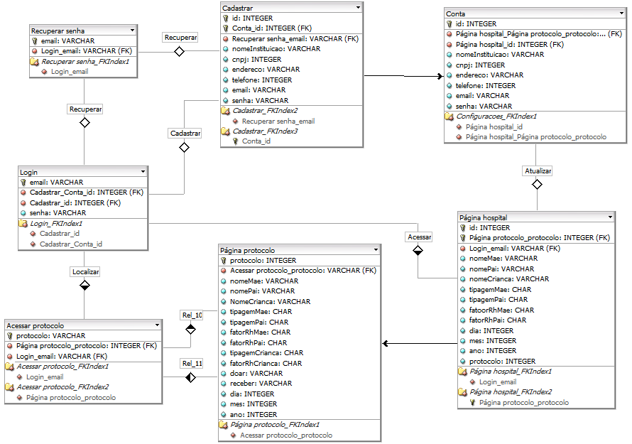
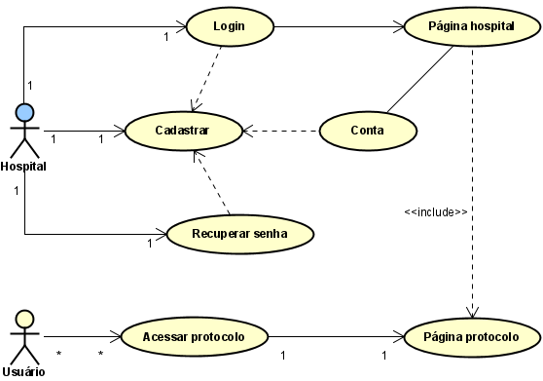
Minha Tipagem Sanguínea
Modelo Lógico
Metodologia
Linguagem de programação e de marcação
SGBD / Conexão
Quadro de Punnett
Regra de Naegele
LGPD
Diagrama de caso de uso

Slide 3
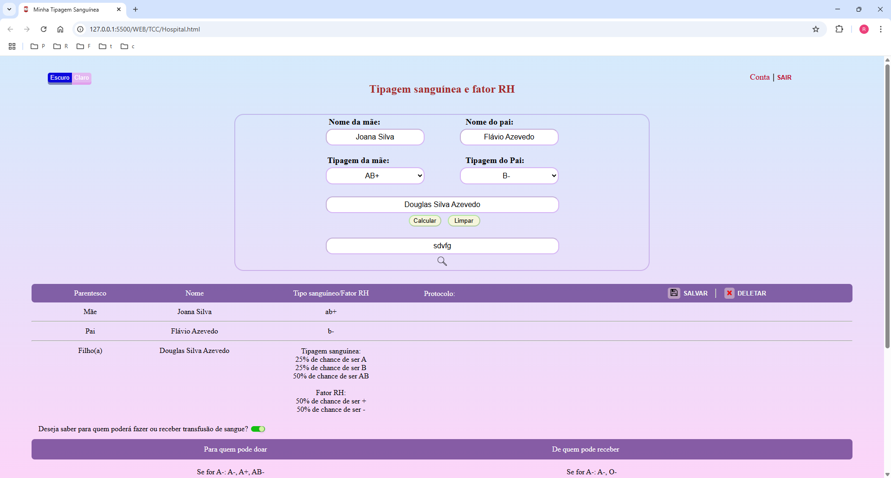
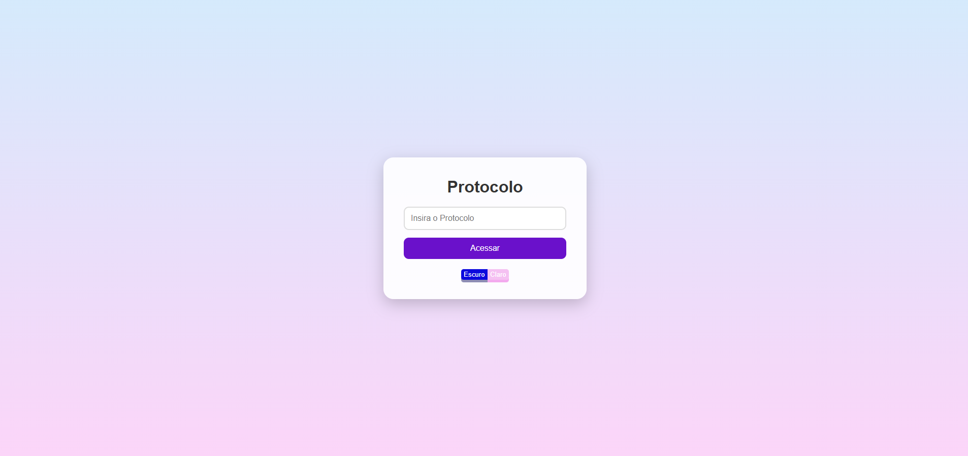
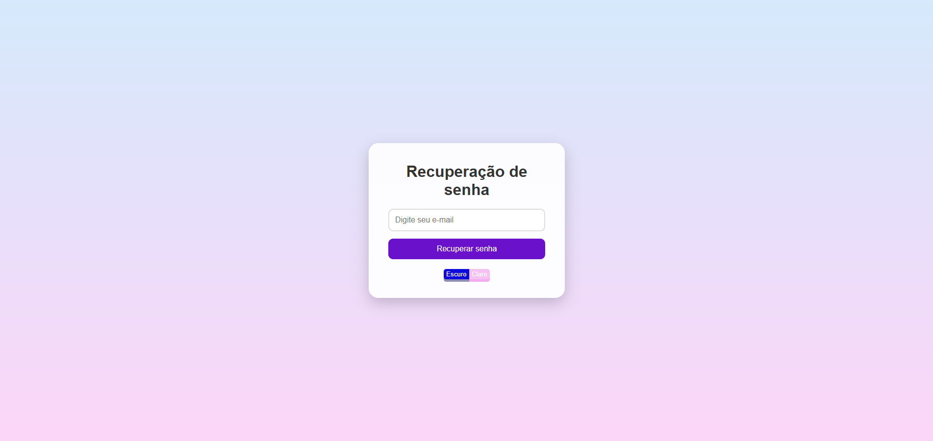

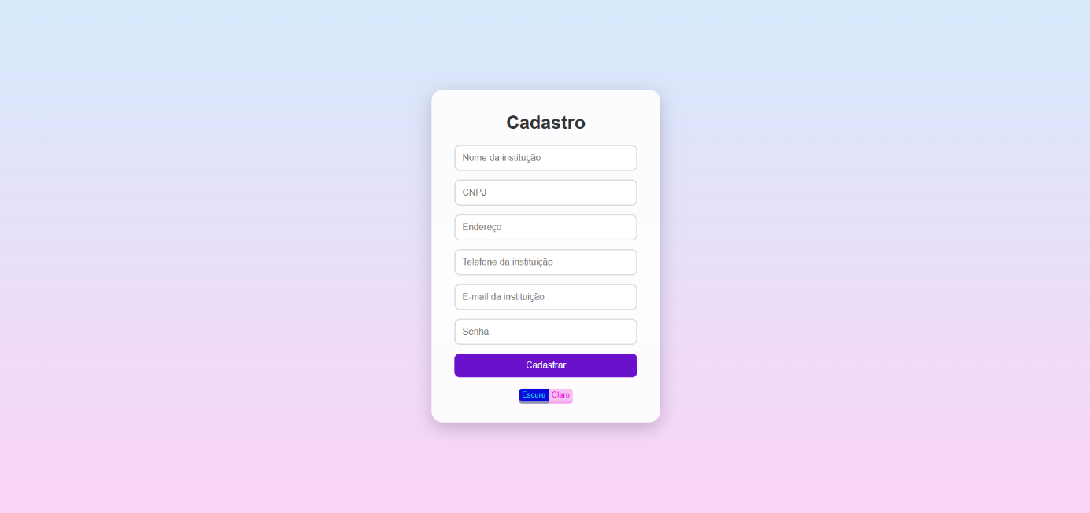
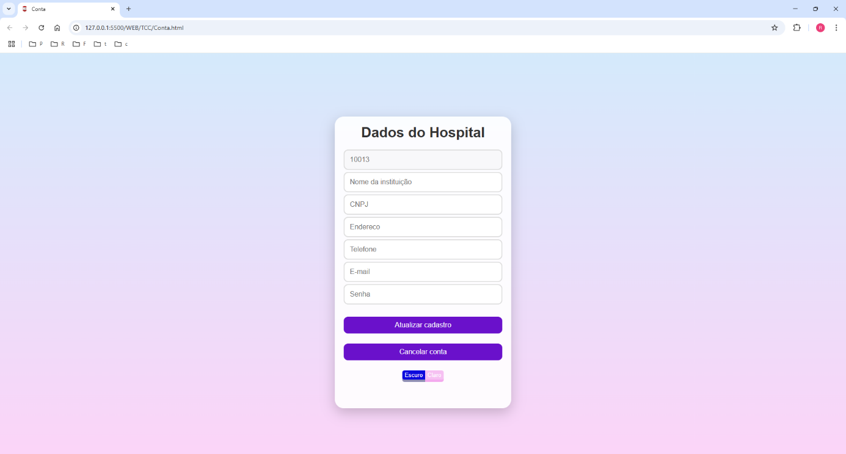
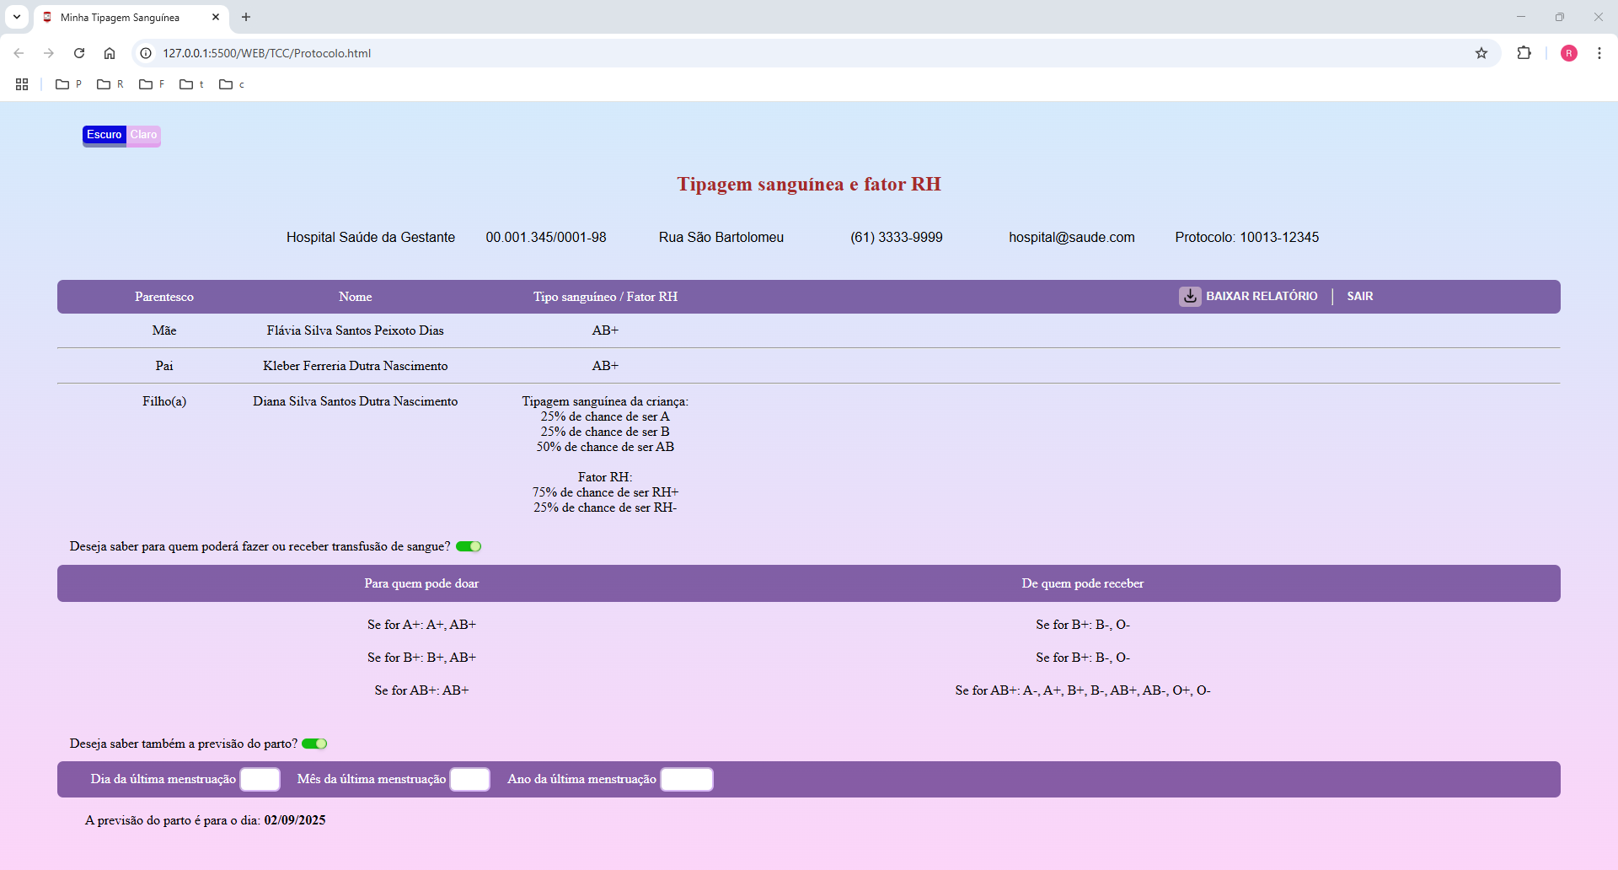
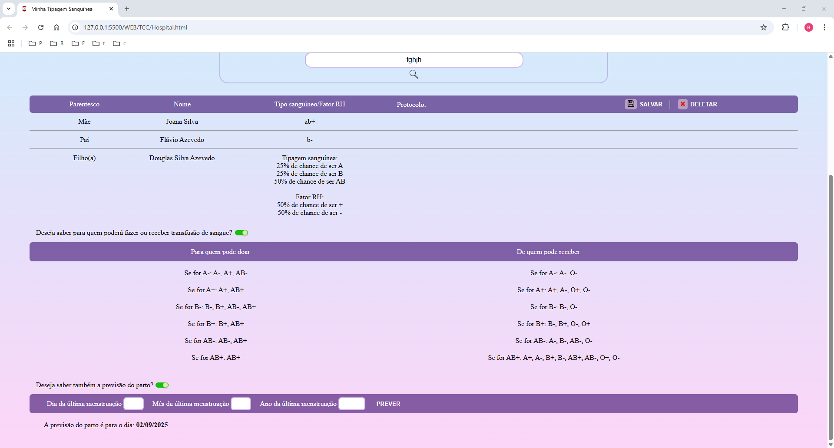
Minha Tipagem Sanguínea
Página de login
Página de recuperação de senha
Página de acesso com protocolo
Página de cadastro
Página acessada com protocolo
Página de principal
Página de atualização ou cancelamento da conta

Slide 4
Minha Tipagem Sanguínea
Considerações Finais
Resultado
Pós-divulgação
Agradecimentos

